Slide 1

第二讲 命题逻辑公式的语法
周 晓 聪
中山大学计算机学院
2023年1月
isszxc@mail.sysu.edu.cn
数理逻辑
第二讲 命题逻辑公式的语法
2023年1月

Slide 2
内容提要
命题逻辑公式的形成序列
命题逻辑公式的抽象语法树与子公式
命题逻辑公式变量替换与子公式置换
命题逻辑公式语法分析的实现
数理逻辑
第二讲 命题逻辑公式的语法
2023年1月 2/43

Slide 3
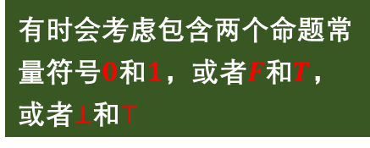
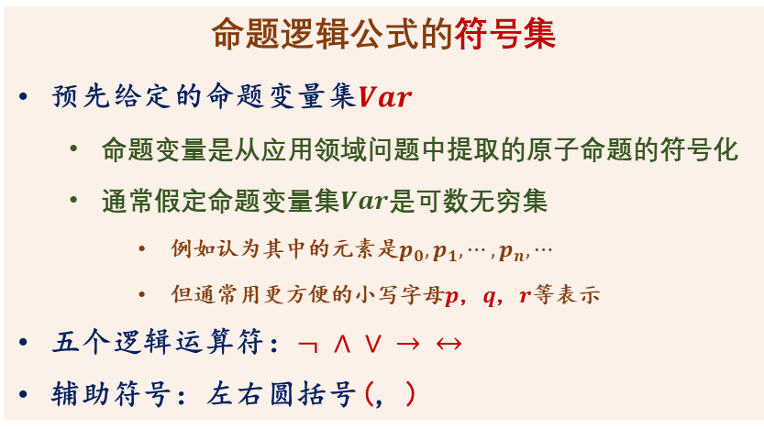
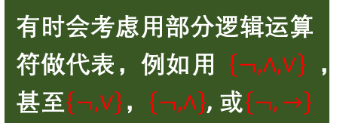
命题逻辑公式语法定义
命题逻辑公式的符号集
逻辑语言是逻辑公式的集合，逻辑公式是给定符号集的符号按照一定规则构成的符号串
逻辑公式的语法(syntax)就是构成公式的规则，体现为逻辑公式的归纳定义
命题逻辑公式的符号集
预先给定的命题变量集$Var$
命题变量是从应用领域问题中提取的原子命题的符号化
通常假定命题变量集$Var$是可数无穷集
例如认为其中的元素是$p_{0}, p_{1}, ⋯, p_{n}, ⋯$
但通常用更方便的小写字母$p$, $q$, $r$等表示
五个逻辑运算符：$¬ ∧ ∨ → ↔$
辅助符号：左右圆括号(, )
有时会考虑包含两个命题常量符号$0$和$1$，或者$F$和$T$，或者$⊥$和$⊤$
有时会考虑用部分逻辑运算符做代表，例如用$\left\{¬, ∧, ∨\right\}$，甚至$\left\{¬, ∨\right\}$，$\left\{¬, ∧\right\}$, 或$\left\{¬, →\right\}$
这每个逻辑运算符集都是一个完备集
数理逻辑
第二讲 命题逻辑公式的语法
2023年1月 3/43

Slide 4
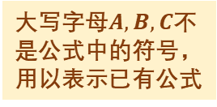
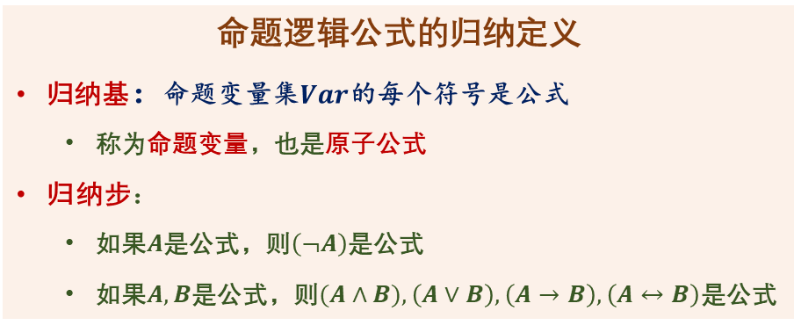
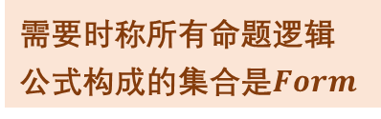
命题逻辑公式语法定义
命题逻辑公式的归纳定义
逻辑语言是逻辑公式的集合，逻辑公式是给定符号集的符号按照一定规则构成的符号串
逻辑公式的语法(syntax)就是构成公式的规则，体现为逻辑公式的归纳定义
命题逻辑公式的归纳定义
归纳基：命题变量集$Var$的每个符号是公式
称为命题变量，也是原子公式
归纳步：
如果$A$是公式，则$\left(¬A\right)$是公式
如果$A, B$是公式，则$(A∧B), \left(A∨B\right), \left(A→B\right), \left(A↔B\right)$是公式
如果要包含命题常量符号，那么该怎样定义？
大写字母$A,B,C$不是公式中的符号，用以表示已有公式
如果只使用部分逻辑运算符，又该怎样定义？
归纳步在已有公式加逻辑运算符和圆括号构造更多公式
每个逻辑运算符对应一个构造公式的归纳步规则
需要时称所有命题逻辑公式构成的集合是$Form$
数理逻辑
第二讲 命题逻辑公式的语法
2023年1月 2/43

Slide 5

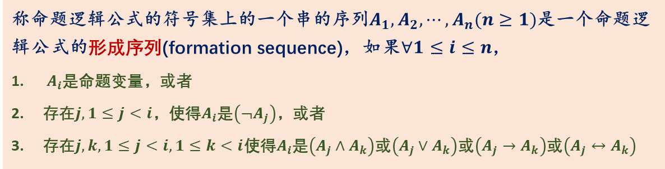
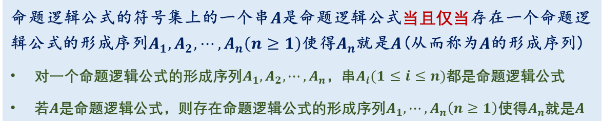
命题逻辑公式语法定义
命题逻辑公式的形成序列
称命题逻辑公式的符号集上的一个串的序列$A_{1}, A_{2}, ⋯, A_{n}(n≥1)$是一个命题逻辑公式的形成序列(formation sequence)，如果$∀1≤i≤n$，
$A_{i}$是命题变量，或者
存在$j, 1≤j<i$，使得$A_{i}$是$\left(¬A_{j}\right)$，或者
存在$j, k, 1≤j<i, 1≤k<i$使得$A_{i}$是$\left(A_{j}∧A_{k}\right)$或$\left(A_{j}∨A_{k}\right)$或$\left(A_{j}→A_{k}\right)$或$\left(A_{j}↔A_{k}\right)$
这里$\left(¬A_{j}\right)$理解为符号$(, ¬$与串$A_{j}$和符号$)$的连接，下面类似
命题逻辑公式的符号集上的一个串$A$是命题逻辑公式当且仅当存在一个命题逻辑公式的形成序列$A_{1}, A_{2}, ⋯, A_{n}\left(n≥1\right)$使得$A_{n}$就是$A$(从而称为$A$的形成序列)
对一个命题逻辑公式的形成序列$A_{1}, A_{2}, ⋯, A_{n}$，串$A_{i}(1≤i≤n)$都是命题逻辑公式
若$A$是命题逻辑公式，则存在命题逻辑公式的形成序列$A_{1}, ⋯, A_{n}\left(n≥1\right)$使得$A_{n}$就是$A$
数理逻辑
第二讲 命题逻辑公式的语法
2023年1月 5/43

Slide 6
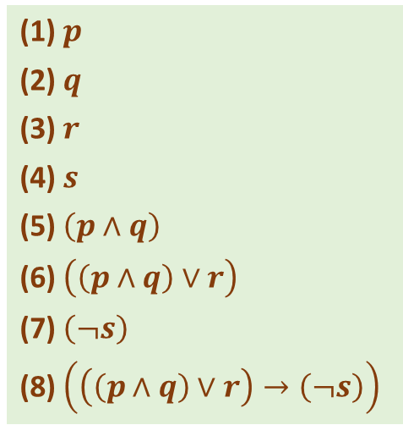
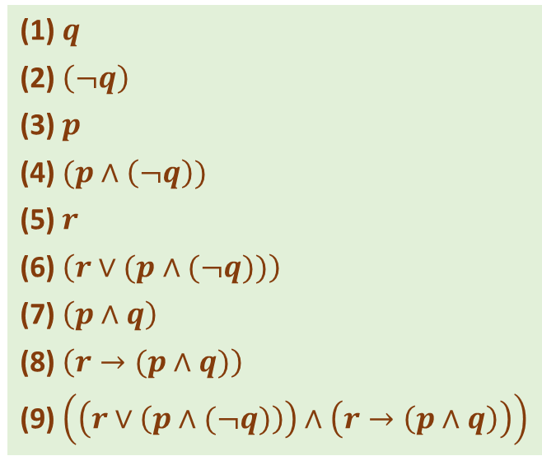
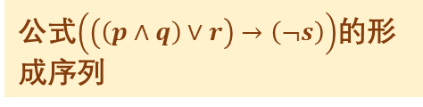

命题逻辑公式语法定义
命题逻辑公式及其形成序列举例
(1) $q$
(2) $\left(¬q\right)$
(3) $p$
(4) $(p∧\left(¬q\right))$
(5) $r$
(6) $\left(r∨(p∧(¬q))\right)$
(7) $\left(p∧q\right)$
(8) $\left(r→(p∧q)\right)$
(9) $\left(\left(r∨\left(p∧(¬q)\right)\right)∧\left(r→\left(p∧q\right)\right)\right)$
(1) $p$
(2) $q$
(3) $r$
(4) $s$
(5) $\left(p∧q\right)$
(6) $\left(\left(p∧q\right)∨r\right)$
(7) $\left(¬s\right)$
(8) $\left(\left(\left(p∧q\right)∨r\right)→\left(¬s\right)\right)$
一个公式的形成序列不唯一
公式$\left(\left(\left(p∧q\right)∨r\right)→\left(¬s\right)\right)$的形成序列
公式$\left(\left(r∨\left(p∧¬q\right)\right)∧\left(r→\left(p∧q\right)\right)\right)$的形成序列
数理逻辑
第二讲 命题逻辑公式的语法
2023年1月 6/43

Slide 7
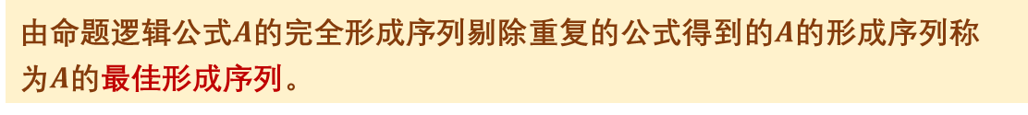
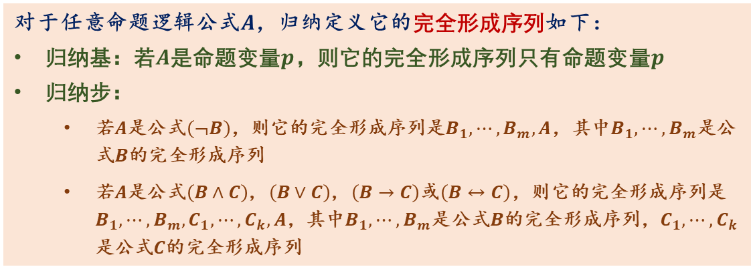
命题逻辑公式语法定义
命题逻辑公式完全形成序列和最佳形成序列
对于任意命题逻辑公式$A$，归纳定义它的完全形成序列如下：
归纳基：若$A$是命题变量$p$，则它的完全形成序列只有命题变量$p$
归纳步：
若$A$是公式$\left(¬B\right)$，则它的完全形成序列是$B_{1}, ⋯, B_{m}, A$，其中$B_{1}, ⋯, B_{m}$是公式$B$的完全形成序列
若$A$是公式$\left(B∧C\right)$, $\left(B∨C\right)$, $\left(B→C\right)$或$\left(B↔C\right)$，则它的完全形成序列是$B_{1}, ⋯, B_{m}, C_{1}, ⋯, C_{k},A$，其中$B_{1}, ⋯, B_{m}$是公式$B$的完全形成序列，$C_{1}, ⋯, C_{k}$是公式$C$的完全形成序列
由命题逻辑公式$A$的完全形成序列剔除重复的公式得到的$A$的形成序列称为$A$的最佳形成序列。
数理逻辑
第二讲 命题逻辑公式的语法
2023年1月 7/43

Slide 8
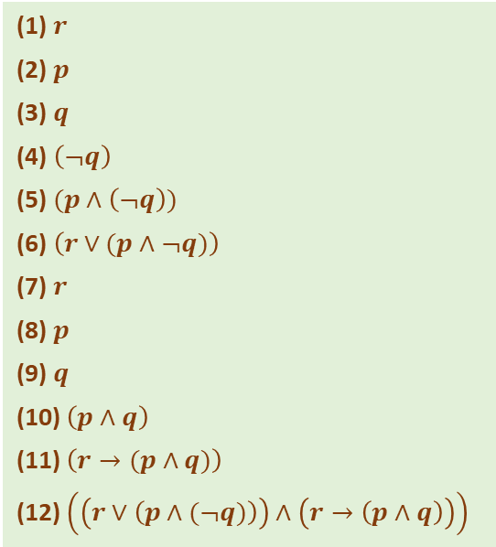
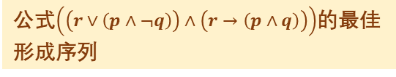
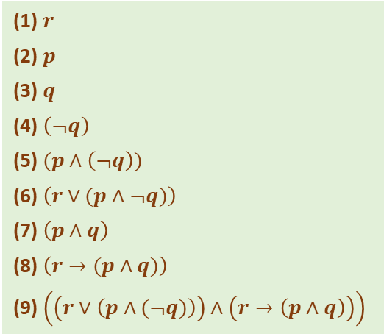
命题逻辑公式语法定义
命题逻辑公式完全形成序列和最佳形成序列
(1) $r$
(2) $p$
(3) $q$
(4) $\left(¬q\right)$
(5) $(p∧\left(¬q\right))$
(6) $\left(r∨(p∧¬q)\right)$
(7) $r$
(8) $p$
(9) $q$
(10) $\left(p∧q\right)$
(11) $\left(r→(p∧q)\right)$
(12) $\left(\left(r∨\left(p∧(¬q)\right)\right)∧\left(r→\left(p∧q\right)\right)\right)$
(1) $r$
(2) $p$
(3) $q$
(4) $\left(¬q\right)$
(5) $(p∧\left(¬q\right))$
(6) $\left(r∨(p∧¬q)\right)$
(7) $\left(p∧q\right)$
(8) $\left(r→(p∧q)\right)$
(9) $\left(\left(r∨\left(p∧(¬q)\right)\right)∧\left(r→\left(p∧q\right)\right)\right)$
公式$\left(\left(r∨\left(p∧¬q\right)\right)∧\left(r→\left(p∧q\right)\right)\right)$的最佳形成序列
公式$\left(\left(r∨\left(p∧¬q\right)\right)∧\left(r→\left(p∧q\right)\right)\right)$的完全形成序列
数理逻辑
第二讲 命题逻辑公式的语法
2023年1月 2/43

Slide 9
内容提要
命题逻辑公式的形成序列
命题逻辑公式的抽象语法树与子公式
命题逻辑公式变量替换与子公式置换
命题逻辑公式语法分析的实现
数理逻辑
第二讲 命题逻辑公式的语法
2023年1月 2/43

Slide 10
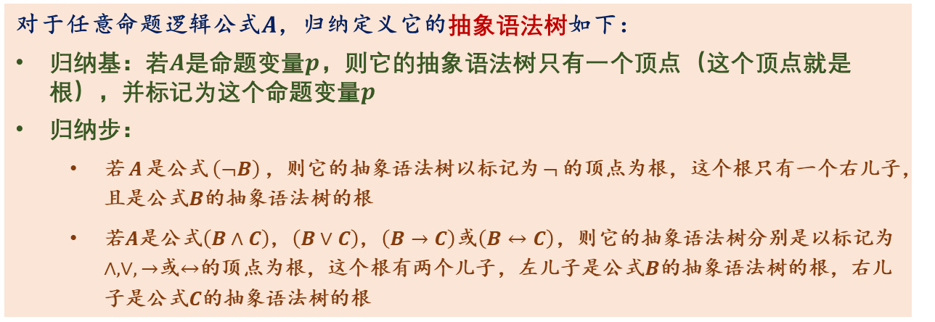
命题逻辑公式语法定义
命题逻辑公式的抽象语法树
对于任意命题逻辑公式$A$，归纳定义它的抽象语法树如下：
归纳基：若$A$是命题变量$p$，则它的抽象语法树只有一个顶点（这个顶点就是根），并标记为这个命题变量$p$
归纳步：
若$A$是公式$\left(¬B\right)$，则它的抽象语法树以标记为$¬$的顶点为根，这个根只有一个右儿子，且是公式$B$的抽象语法树的根
若$A$是公式$\left(B∧C\right)$, $\left(B∨C\right)$, $\left(B→C\right)$或$\left(B↔C\right)$，则它的抽象语法树分别是以标记为$∧, ∨, →$或$↔$的顶点为根，这个根有两个儿子，左儿子是公式$B$的抽象语法树的根，右儿子是公式$C$的抽象语法树的根
命题逻辑公式$A$的抽象语法树是二叉树，如果$A$不是原子公式，则根据标记公式抽象语法树的根的逻辑运算符，分别称为否定式、合取式、析取式、蕴涵式和双蕴涵式。
数理逻辑
第二讲 命题逻辑公式的语法
2023年1月 10/43

Slide 11




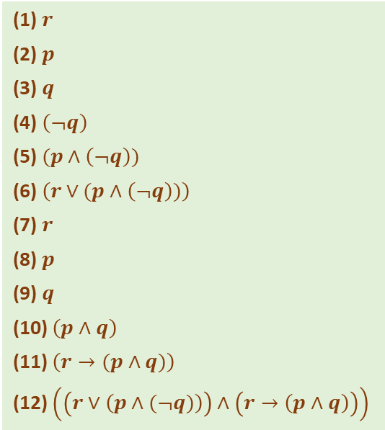







命题逻辑公式语法定义
命题逻辑公式的抽象语法树与完全形成序列
(1) $r$
(2) $p$
(3) $q$
(4) $\left(¬q\right)$
(5) $(p∧\left(¬q\right))$
(6) $\left(r∨(p∧\left(¬q\right))\right)$
(7) $r$
(8) $p$
(9) $q$
(10) $\left(p∧q\right)$
(11) $\left(r→(p∧q)\right)$
(12) $\left(\left(r∨\left(p∧(¬q)\right)\right)∧\left(r→\left(p∧q\right)\right)\right)$
$$∧$$
公式的抽象语法树与它的完全形成序列之间有什么关系？
$$∨$$
$$→$$
$$r$$
$$∧$$
$$r$$
$$∧$$
$$p$$
$$¬$$
$$p$$
$$q$$
$$q$$
公式$\left(\left(r∨\left(p∧¬q\right)\right)∧\left(r→\left(p∧q\right)\right)\right)$的抽象语法树
公式$\left(\left(r∨\left(p∧¬q\right)\right)∧\left(r→\left(p∧q\right)\right)\right)$的完全形成序列
数理逻辑
第二讲 命题逻辑公式的语法
2023年1月 11/43

Slide 12
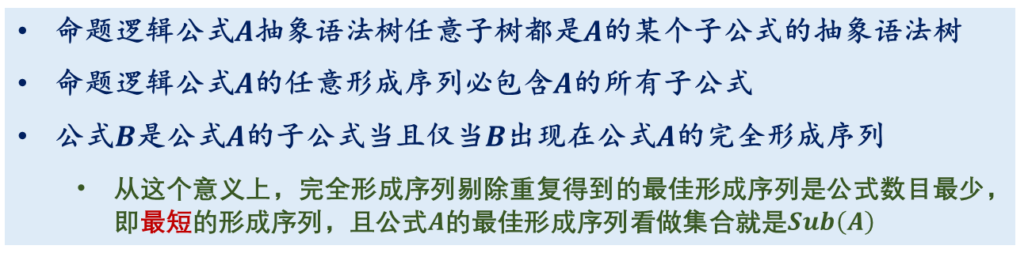
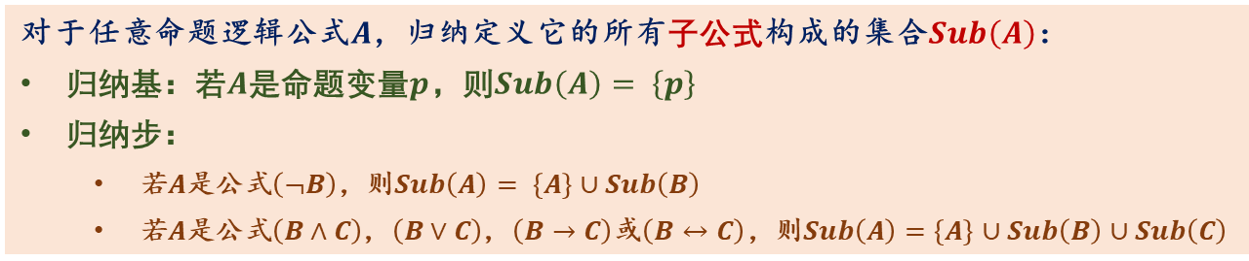
命题逻辑公式语法定义
命题逻辑公式的子公式
对于任意命题逻辑公式$A$，归纳定义它的所有子公式构成的集合$Sub\left(A\right)$：
归纳基：若$A$是命题变量$p$，则$Sub\left(A\right)= \left\{p\right\}$
归纳步：
若$A$是公式$\left(¬B\right)$，则$Sub\left(A\right)= \left\{A\right\}∪Sub\left(B\right)$
若$A$是公式$\left(B∧C\right)$, $\left(B∨C\right)$, $\left(B→C\right)$或$\left(B↔C\right)$，则$Sub\left(A\right)=\left\{A\right\}∪Sub\left(B\right)∪Sub\left(C\right)$
命题逻辑公式$A$抽象语法树任意子树都是$A$的某个子公式的抽象语法树
命题逻辑公式$A$的任意形成序列必包含$A$的所有子公式
公式$B$是公式$A$的子公式当且仅当$B$出现在公式$A$的完全形成序列
从这个意义上，完全形成序列剔除重复得到的最佳形成序列是公式数目最少，即最短的形成序列，且公式$A$的最佳形成序列看做集合就是$Sub\left(A\right)$
数理逻辑
第二讲 命题逻辑公式的语法
2023年1月 2/43

Slide 13
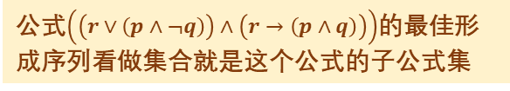
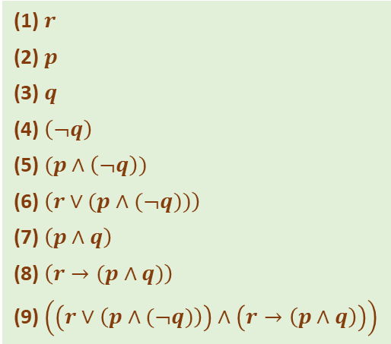


命题逻辑公式语法定义
命题逻辑公式的子公式与抽象语法树及最佳形成序列
$$∧$$
(1) $r$
(2) $p$
(3) $q$
(4) $\left(¬q\right)$
(5) $(p∧\left(¬q\right))$
(6) $\left(r∨(p∧(¬q))\right)$
(7) $\left(p∧q\right)$
(8) $\left(r→(p∧q)\right)$
(9) $\left(\left(r∨\left(p∧(¬q)\right)\right)∧\left(r→\left(p∧q\right)\right)\right)$
$$∨$$
$$→$$
子公式$\left(r→(p∧q\right))$的抽象语法树
$$r$$
$$∧$$
$$r$$
$$∧$$
$$p$$
$$¬$$
$$p$$
$$q$$
$$q$$
公式$\left(\left(r∨\left(p∧¬q\right)\right)∧\left(r→\left(p∧q\right)\right)\right)$的最佳形成序列看做集合就是这个公式的子公式集
公式$\left(\left(r∨\left(p∧¬q\right)\right)∧\left(r→\left(p∧q\right)\right)\right)$的抽象语法树
数理逻辑
第二讲 命题逻辑公式的语法
2023年1月 13/43

Slide 14





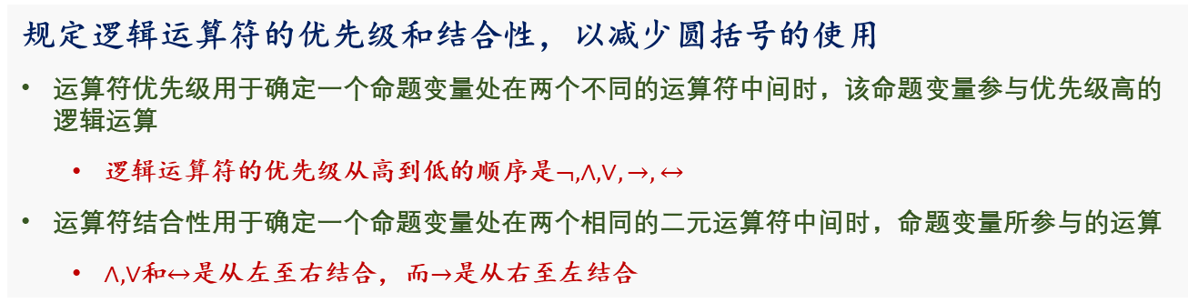






命题逻辑公式语法定义
命题逻辑公式的简写
规定逻辑运算符的优先级和结合性，以减少圆括号的使用
运算符优先级用于确定一个命题变量处在两个不同的运算符中间时，该命题变量参与优先级高的逻辑运算
逻辑运算符的优先级从高到低的顺序是$¬, ∧, ∨, →, ↔$
运算符结合性用于确定一个命题变量处在两个相同的二元运算符中间时，命题变量所参与的运算
$∧, ∨$和$↔$是从左至右结合，而$→$是从右至左结合
$$p→q→r∨¬p∧q∨p$$
$$p→q→r∨(¬p)∧q∨p$$
$$¬ > ∧$$
能将这个过程变成一个构造简写公式抽象语法树的程序吗？
$$∧ > ∨$$
$$p→q→(r∨\left(\left(¬p\right)∧q\right))∨p$$
$$p→q→r∨((¬p)∧q)∨p$$
$∨ 从$左至右结合
$$∨ > →$$
$$p→q→((r∨\left(\left(¬p\right)∧q\right))∨p)$$
$$p→(q→\left(\left(r∨\left(\left(¬p\right)∧q\right)\right)∨p\right))$$
$→从右$至左结合
数理逻辑
第二讲 命题逻辑公式的语法
2023年1月 14/43

Slide 15
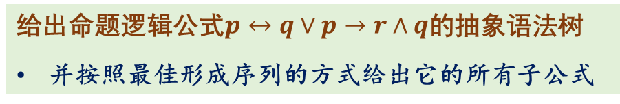
命题逻辑公式语法定义
命题逻辑公式子公式与抽象语法树练习
给出命题逻辑公式$p↔q∨p→r∧q$的抽象语法树
并按照最佳形成序列的方式给出它的所有子公式
数理逻辑
第二讲 命题逻辑公式的语法
2023年1月 15/43

Slide 16
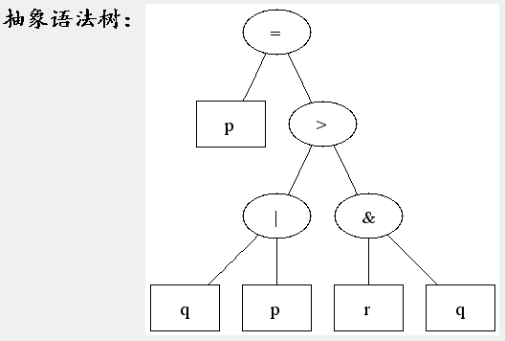

命题逻辑公式语法定义
命题逻辑公式子公式与抽象语法树练习
给出命题逻辑公式$p↔q∨p→r∧q$的抽象语法树
并按照最佳形成序列的方式给出它的所有子公式
数理逻辑
第二讲 命题逻辑公式的语法
2023年1月 16/43

Slide 17
内容提要
命题逻辑公式的形成序列
命题逻辑公式的抽象语法树与子公式
命题逻辑公式变量替换与子公式置换
命题逻辑公式语法分析的实现
数理逻辑
第二讲 命题逻辑公式的语法
2023年1月 2/43

Slide 18
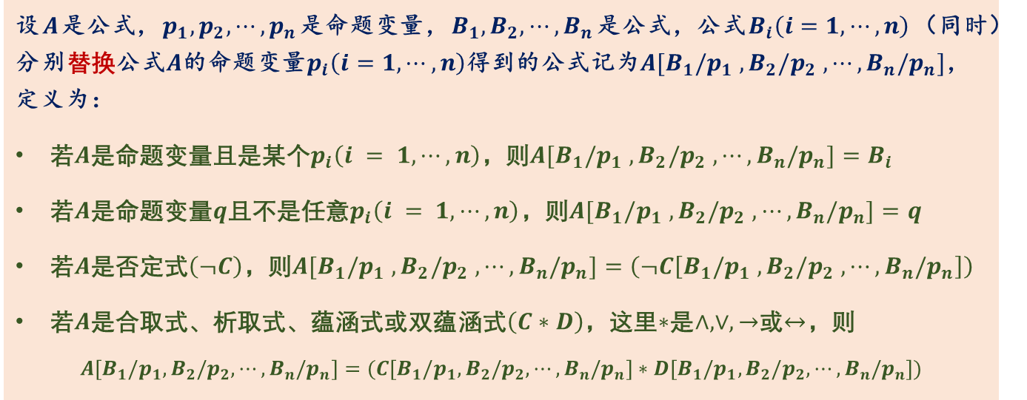
命题逻辑公式语法定义
命题逻辑公式中命题变量的替换(substitution)
设$A$是公式，$p_{1}, p_{2}, ⋯, p_{n}$是命题变量，$B_{1}, B_{2}, ⋯, B_{n}$是公式，公式$B_{i}\left(i=1, ⋯, n\right)$（同时）分别替换公式$A$的命题变量$p_{i}\left(i=1, ⋯, n\right)$得到的公式记为$A[B_{1}/p_{1} ,B_{2}/p_{2} , ⋯,B_{n}/p_{n}]$，定义为：
若$A$是命题变量且是某个$p_{i}\left(i = 1, ⋯, n\right)$，则$A[B_{1}/p_{1} ,B_{2}/p_{2} , ⋯,B_{n}/p_{n}]{=B}_{i}$
若$A$是命题变量$q$且不是任意$p_{i}\left(i = 1, ⋯, n\right)$，则$A[B_{1}/p_{1} ,B_{2}/p_{2} , ⋯,B_{n}/p_{n}]=q$
若$A$是否定式$\left(¬C\right)$，则$A[B_{1}/p_{1} ,B_{2}/p_{2} , ⋯,B_{n}/p_{n}]=\left(¬C\left[B_{1}/p_{1} ,B_{2}/p_{2} , ⋯,B_{n}/p_{n}\right]\right)$
若$A$是合取式、析取式、蕴涵式或双蕴涵式$\left(C∗D\right)$，这里$∗$是$∧, ∨, →$或$↔$，则
$$A\left[B_{1}/p_{1},B_{2}/p_{2}, ⋯,B_{n}/p_{n}\right]=(C\left[B_{1}/p_{1},B_{2}/p_{2}, ⋯,B_{n}/p_{n}\right]∗D\left[B_{1}/p_{1},B_{2}/p_{2}, ⋯,B_{n}/p_{n}\right])$$
数理逻辑
第二讲 命题逻辑公式的语法
2023年1月 18/43

Slide 19





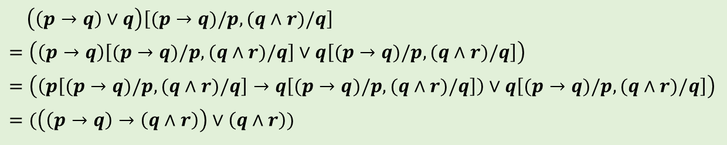







命题逻辑公式语法定义
命题逻辑公式中命题变量替换的例子
$\left(\left(p→q\right)∨q\right)\left[(p→q)/p,(q∧r)/q\right]$
$$=\left(\left(p→q\right)\left[(p→q)/p,(q∧r)/q\right]∨q\left[(p→q)/p,(q∧r)/q\right]\right)$$
$$=\left(\left(p\left[(p→q)/p,(q∧r)/q\right]→q\left[(p→q)/p,(q∧r)/q\right]\right)∨q\left[(p→q)/p,(q∧r)/q\right]\right)$$
$$=(\left(\left(p→q\right)→\left(q∧r\right)\right)∨\left(q∧r\right))$$
从抽象语法树的角度看，替换就是将叶子顶点扩展为子树
$$∨$$
$$∨$$
$$q$$
$$→$$
$$∧$$
$$→$$
$$→$$
$$∧$$
$$q$$
$$r$$
$$p$$
$$q$$
$$p$$
$$q$$
$$q$$
$$r$$
数理逻辑
第二讲 命题逻辑公式的语法
2023年1月 19/43

Slide 20
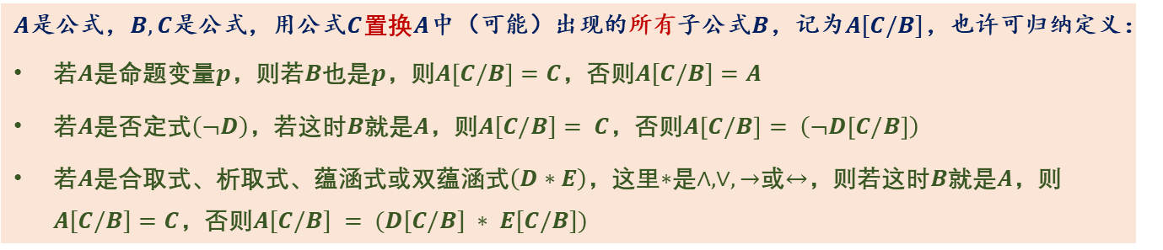
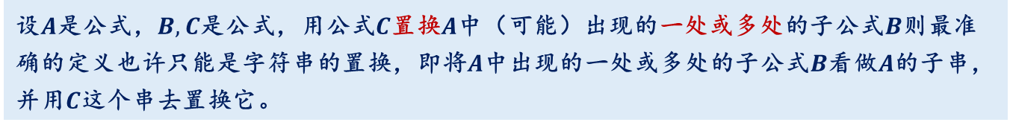
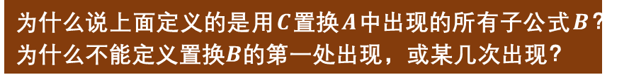
命题逻辑公式语法定义
命题逻辑公式的子公式置换(replace)
设$A$是公式，$B, C$是公式，用公式$C$置换$A$中（可能）出现的一处或多处的子公式$B$则最准确的定义也许只能是字符串的置换，即将$A$中出现的一处或多处的子公式$B$看做$A$的子串，并用$C$这个串去置换它。
$A$是公式，$B, C$是公式，用公式$C$置换$A$中（可能）出现的所有子公式$B$，记为$A[C/B]$，也许可归纳定义：
若$A$是命题变量$p$，则若$B$也是$p$，则$A\left[C/B\right]=C$，否则$A[C/B]=A$
若$A$是否定式$\left(¬D\right)$，若这时$B$就是$A$，则$A[C/B]= C$，否则$A\left[C/B\right]= \left(¬D\left[C/B\right]\right)$
若$A$是合取式、析取式、蕴涵式或双蕴涵式$\left(D∗E\right)$，这里$∗$是$∧, ∨, →$或$↔$，则若这时$B$就是$A$，则$A[C/B]=C$，否则$A[C/B] = (D[C/B] ∗ E[C/B])$
为什么我们念念不忘要使用归纳法定义这些操作（或函数）？
为什么说上面定义的是用$C$置换$A$中出现的所有子公式$B$？为什么不能定义置换$B$的第一处出现，或某几次出现？
数理逻辑
第二讲 命题逻辑公式的语法
2023年1月 20/43

Slide 21






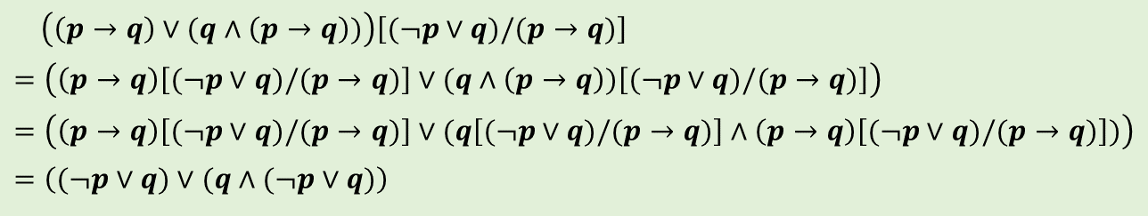








命题逻辑公式语法定义
命题逻辑公式中子公式置换的例子
为避免公式过长，这里$¬p$省略了左右圆括号
$\left(\left(p→q\right)∨(q∧\left(p→q\right))\right)\left[(¬p∨q)/(p→q)\right]$
$$=\left(\left(p→q\right)\left[(¬p∨q)/(p→q)\right]∨(q∧\left(p→q\right))\left[(¬p∨q)/(p→q)\right]\right)$$
$$=\left(\left(p→q\right)\left[(¬p∨q)/(p→q)\right]∨(q\left[(¬p∨q)/(p→q)\right]∧\left(p→q\right)\left[(¬p∨q)/(p→q)\right])\right)$$
$$=\left((¬p∨q)∨(q∧(¬p∨q)\right)$$
$$∨$$
$$∨$$
从抽象语法树的角度看，置换是子树的整体变换
$$∨$$
$$∧$$
$$→$$
$$∧$$
$$¬$$
$$q$$
$$q$$
$$∨$$
$$p$$
$$q$$
$$q$$
$$→$$
子树包括一个分支顶点以及它的所有后代顶点
$$p$$
$$¬$$
$$q$$
$$p$$
$$q$$
$$p$$
数理逻辑
第二讲 命题逻辑公式的语法
2023年1月 21/43

Slide 22
命题逻辑公式语法定义
命题逻辑公式中命题变量替换练习
计算$\left(p↔q∨p→r∧q\right)\left[(p→q)/p,(q∧r)/q\right]$
数理逻辑
第二讲 命题逻辑公式的语法
2023年1月 22/43

Slide 23
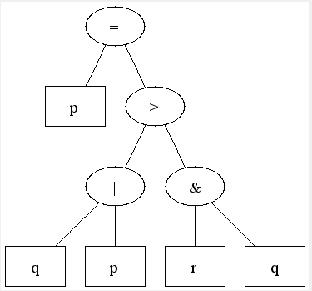
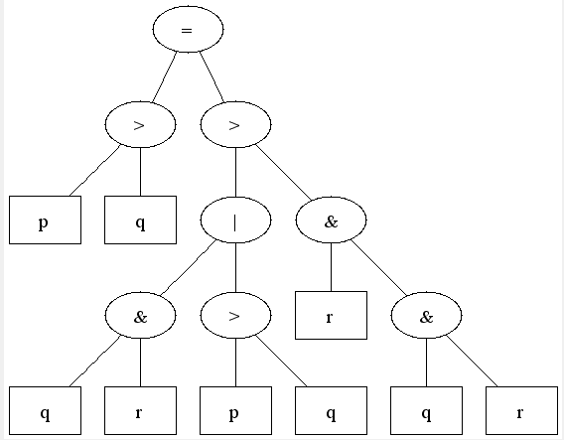
命题逻辑公式语法定义
命题逻辑公式中命题变量替换练习
计算$\left(p↔q∨p→r∧q\right)\left[(p→q)/p,(q∧r)/q\right]$
结果是：$\left(\left(p→q\right)↔\left(\left(\left(q∧r\right)∨\left(p→q\right)\right)→\left(r∧\left(q∧r\right)\right)\right)\right)$
数理逻辑
第二讲 命题逻辑公式的语法
2023年1月 23/43

Slide 24
内容提要
命题逻辑公式的形成序列
命题逻辑公式的抽象语法树与子公式
命题逻辑公式变量替换与子公式置换
命题逻辑公式语法分析的实现
数理逻辑
第二讲 命题逻辑公式的语法
2023年1月 2/43

Slide 25
命题逻辑公式语法定义
命题逻辑公式语法小结
命题逻辑公式是给定符号集上的符合一定规则的字符串
公式的归纳定义：体现公式的构成规则，给出分析和构造公式的算法
公式的形成序列：可给出公式的构造过程
可以基于公式的形成序列随机生成公式
后面可看到，构造公式的真值表应遵循公式的最佳形成序列进行真值计算
公式的抽象语法树：直观地展示公式的结构
公式的完全形成序列对应公式抽象语法树的后序遍历
公式的子公式：对应抽象语法树的子树
公式中命题变量的替换：用于研究逻辑等值与推理理论
公式中子公式的置换：用于等值演算过程
在直观理解的基础上尽可能地给出了这些概念的严格定义
数理逻辑
第二讲 命题逻辑公式的语法
2023年1月 25/43

Slide 26
命题逻辑公式语法分析
命题逻辑公式语法分析概述
这里语法分析指如何设计算法甚至编写程序实现命题逻辑公式抽象语法树的构建、完全形成序列、子公式集、变量替换、子公式置换的计算
首先要确定命题逻辑公式在计算机中的表示
公式的字符串表示不适合计算公式的子公式集、变量替换、子公式置换等
这些计算是归纳定义的，因此在计算机中更适合用公式的抽象语法树表示公式
因此在面向对象程序设计语言中
首先要有一个类表示公式，其内部存储公式的抽象语法树
然后要实现将字符串表示的公式转换为公式的抽象语法树
并实现计算完全形成序列、子公式集、变量替换、子公式置换等功能
数理逻辑
第二讲 命题逻辑公式的语法
2023年1月 26/43

Slide 27
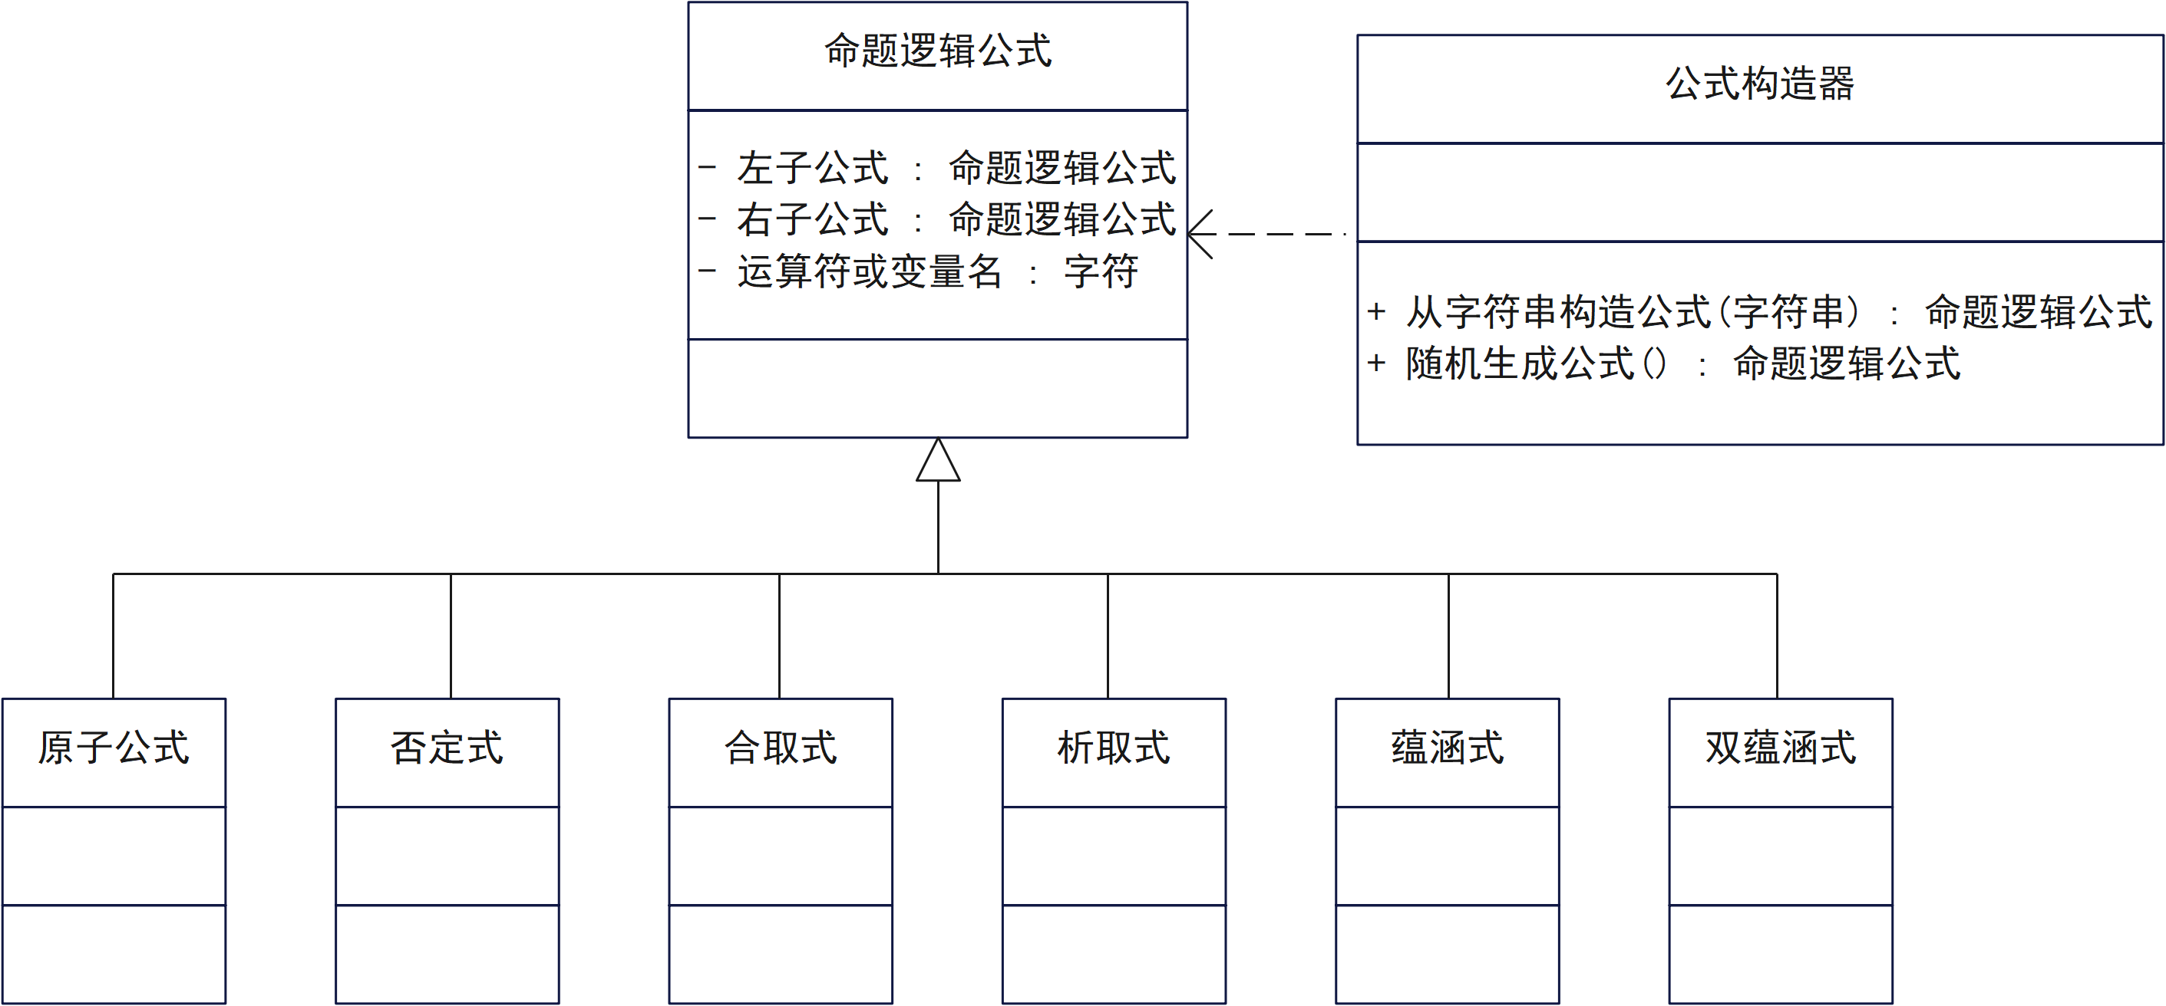
命题逻辑公式语法分析
命题逻辑公式语法面向对象建模
“公式”是建模命题逻辑公式语法的最重要实体
公式从语法上分为原子公式、否定式、合取式、析取式、蕴涵式和双蕴涵式
这些应设置对应的实体，并作为“公式”这个实体的扩展(继承“公式”这个实体)
设计一个实体“公式构造器”从公式的各种字符串表示形式转换为实体“公式”的实例
命题逻辑公式关键属性有左子公式和右子公式，分别记录公式的左右子公式从而形成公式的抽象语法树
公式构造器还可用于支持随机生成公式
数理逻辑
第二讲 命题逻辑公式的语法
2023年1月 27/43

Slide 28
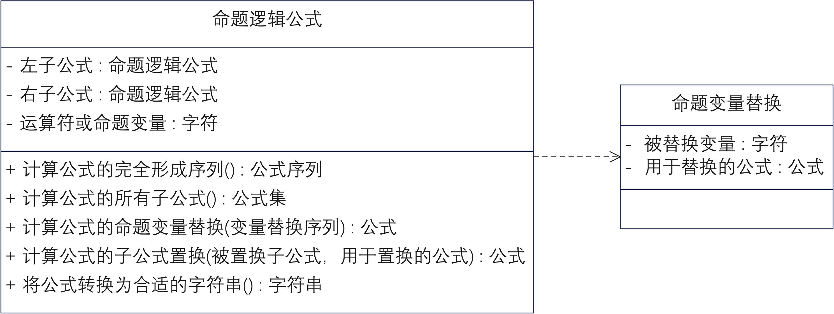
命题逻辑公式语法分析
实体命题逻辑公式的设计
命题逻辑公式关键属性有左子公式和右子公式，从而构成公式的抽象语法树表示
命题逻辑公式提供计算公式的子公式集、计算它的完全形成序列、最佳形成序列使用公式替换变量以及子公式的置换等功能
实体命题变量替换用于计算用公式替换公式中的命题变量
数理逻辑
第二讲 命题逻辑公式的语法
2023年1月 28/43

Slide 29
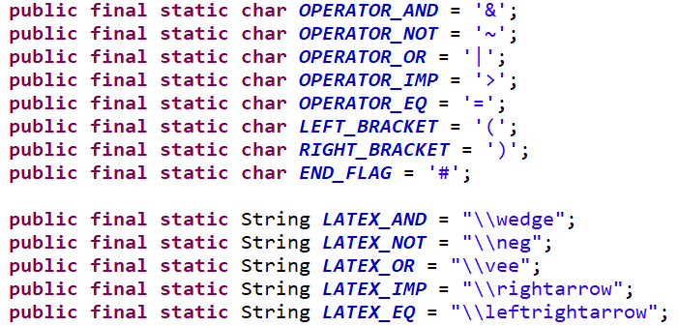
命题逻辑公式语法分析
逻辑运算符和命题变量的表示
用单个字符表示变量，也使用单个字符表示逻辑运算符
定义一些字符常量表示逻辑运算符
还为每个运算符给出相应LaTeX命令串
数理逻辑
第二讲 命题逻辑公式的语法
2023年1月 29/43

Slide 30
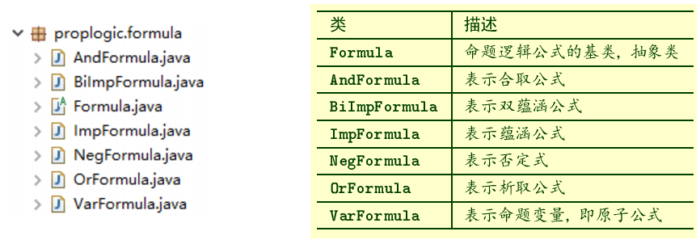
命题逻辑公式语法分析
实现命题逻辑公式的Java程序包与类
实现命题逻辑公式的类都放在Java程序包proplogic.formula中
数理逻辑
第二讲 命题逻辑公式的语法
2023年1月 30/43

Slide 31
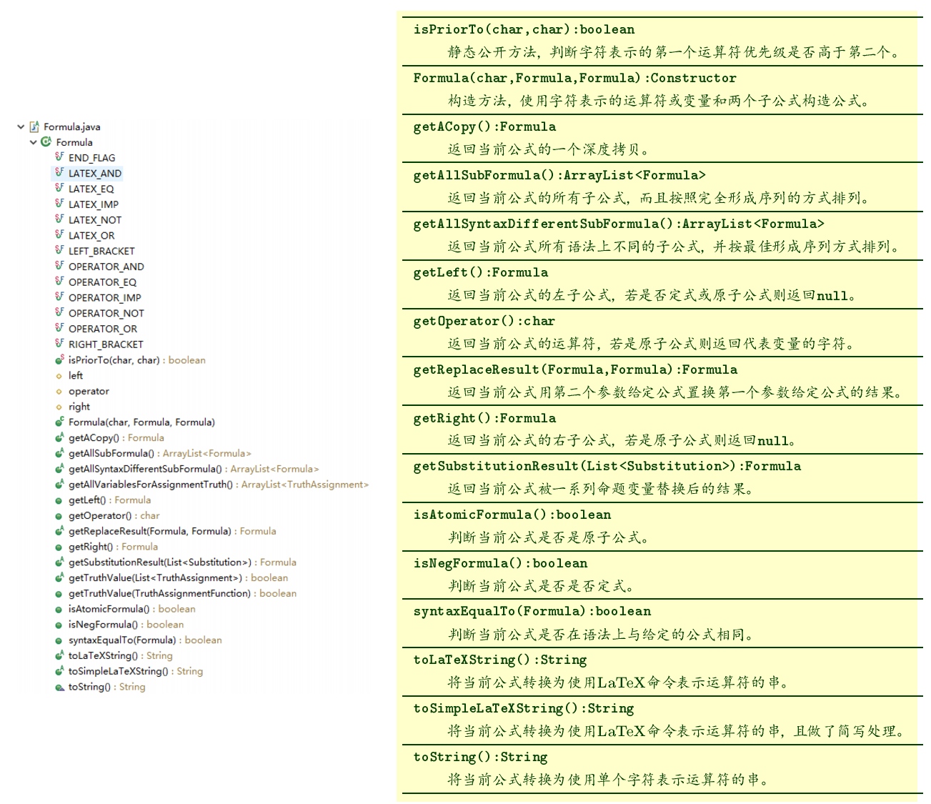
命题逻辑公式语法分析
类Formula声明的方法
方法isPriorTo()比较两个运算符的优先级，用于算符优先分析算法构建公式的抽象语法树
方法getACopy()返回当前公式的一个深度拷贝，深度拷贝的意思是重新构建一棵表示公式的语法树，结构与当前公式相同，但所有树节点都重新分配了内存，这可避免树节点之间产生别名，从而在对树叶子节点（即命题变量）进行赋值时发生混乱。
方法syntaxEqualTo()用于判断当前公式与给定公式在语法上是否相同，即两棵抽象语法树的内部节点（用表示运算符的字符标记）和叶子节点（用表示命题变量的字符标记）是否相同。
数理逻辑
第二讲 命题逻辑公式的语法
2023年1月 31/43

Slide 32
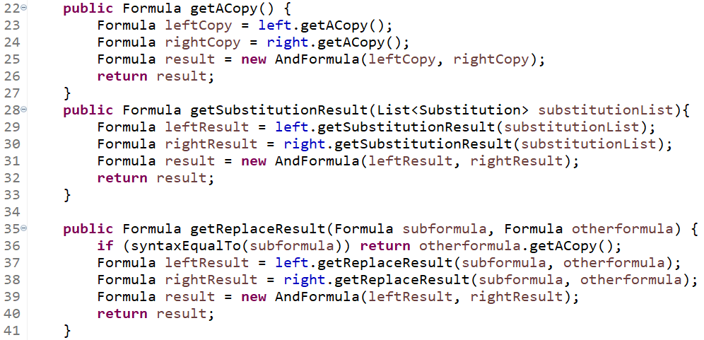
命题逻辑公式语法分析
类Formula方法的递归实现
类Formula的对象实例实际是一棵树，基于公式的归纳定义，类Formula的许多方法是抽象方法，由子类递归实现，且不同子类的实现模式基本相同
几个典型方法在类AndFormula的实现
实现代码与它们的递归定义相同
这是内部使用抽象语法树表示公式带来的好处
也表明集合、函数的归纳定义给出了相应的算法
数理逻辑
第二讲 命题逻辑公式的语法
2023年1月 32/43

Slide 33
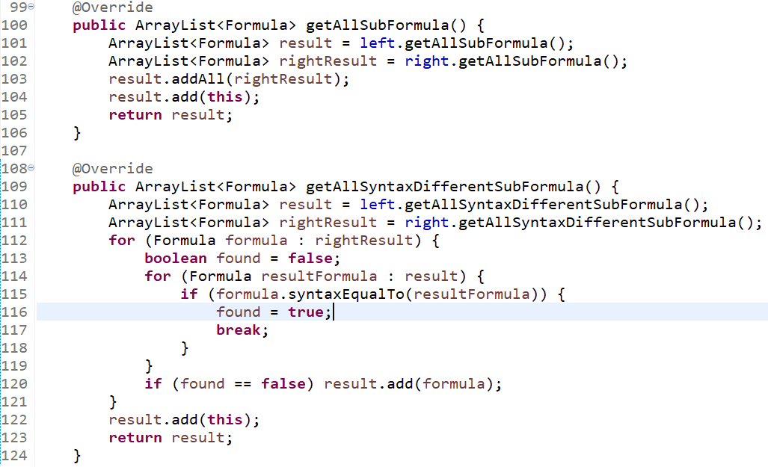
命题逻辑公式语法分析
计算完全形成序列和最佳形成序列的实现
返回所有子公式按照完全形成序列排列
返回所有语法上不同的子公式按照最佳形成序列排列
对于原子公式和否定式，在返回所有语法不同子公式时无需剔除重复
子类OrFormula实现的返回公式所有子公式的两个方法
数理逻辑
第二讲 命题逻辑公式的语法
2023年1月 33/43

Slide 34
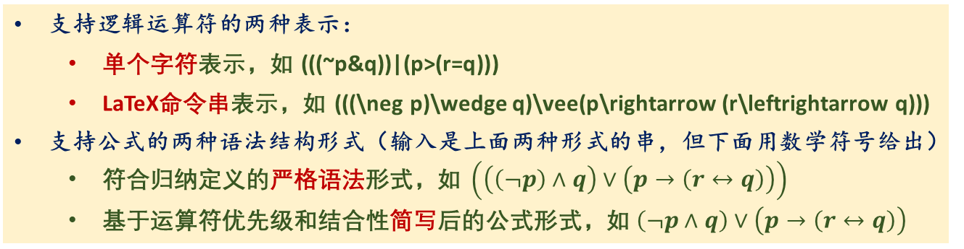
命题逻辑公式语法分析
公式构造器类FormulaBuilder
类FormulaBuilder在Java程序包proplogic定义，实现将字符串转换为类Formula的实例
分析字符串的结构，检查是否符合命题逻辑公式的语法，并构建公式的抽象语法树
是一个Java语言的静态类，也即是一些静态方法的集合，程序其他地方无需创建这个类的对象，直接调用它的公有方法即可
在Java程序中，静态类可理解为一个工具类，用于完成一组功能
支持逻辑运算符的两种表示：
单个字符表示，如 (((~p&q))|(p>(r=q)))
LaTeX命令串表示，如 (((\neg p)\wedge q)\vee(p\rightarrow (r\leftrightarrow q)))
支持公式的两种语法结构形式（输入是上面两种形式的串，但下面用数学符号给出）
符合归纳定义的严格语法形式，如 $\left(\left(\left(¬p\right)∧q\right)∨\left(p→\left(r↔q\right)\right)\right)$
基于运算符优先级和结合性简写后的公式形式，如$\left(¬p∧q\right)∨\left(p→\left(r↔q\right)\right)$
数理逻辑
第二讲 命题逻辑公式的语法
2023年1月 34/43

Slide 35
命题逻辑公式语法分析
公式抽象语法树构建的实现
对于符合归纳定义的严格语法形式的公式串
如果不是命题变量，则作为符号串存在且仅存在一个位置满足：(i) 这个位置的字符是逻辑运算符；而且 (ii) 它左边的子符号串以左圆括号开头，且其中左圆括号恰比右圆括号多一个，而它右边的子符号串以右圆括号结束，且其中右圆括号恰比左圆括号多一个
通过简单扫描公式串，则可判断其是否符合语法并构建抽象语法树
对于简写形式的公式串，需要使用算符优先分析算法
使用两个栈分别存放扫描到的运算符（含左圆括号）和已经构建的作为操作数的子公式
通过比较当前运算符和栈顶运算符之间的优先级确定如何构建抽象语法树
数理逻辑
第二讲 命题逻辑公式的语法
2023年1月 35/43

Slide 36
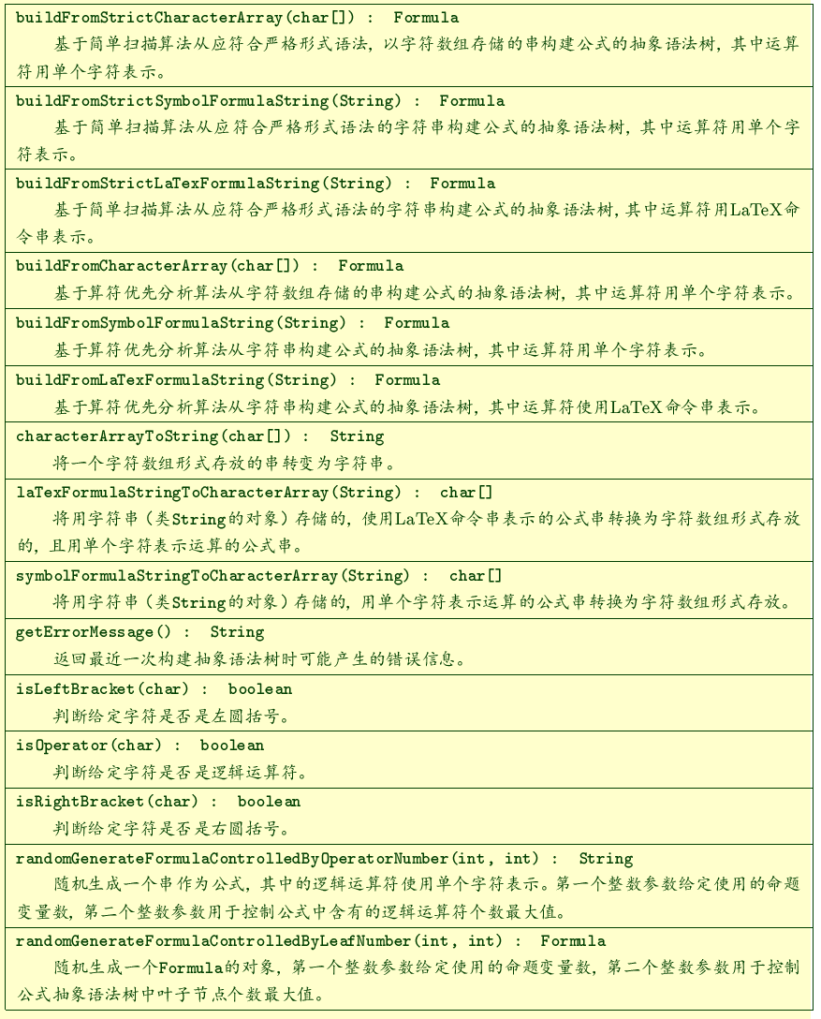
命题逻辑公式语法分析
类FormulaBuilder的方法
以build开头命名的方法构建公式串的抽象语法树
含Strict的方法分析严格语法形式的串
否则使用算符优先分析算法进行分析
参数是字符数组的方法是基本方法
其他方法通过将相应字符串转换为字符数组再调用基本方法而实现
这个转换相当于一个词法分析过程，去掉了串中的空格，并将LaTeX命令串表示的逻辑运算符转换为单个字符表示
方法getErrorMessage()将返回最近一次分析可能发现的语法错误
数理逻辑
第二讲 命题逻辑公式的语法
2023年1月 36/43

Slide 37
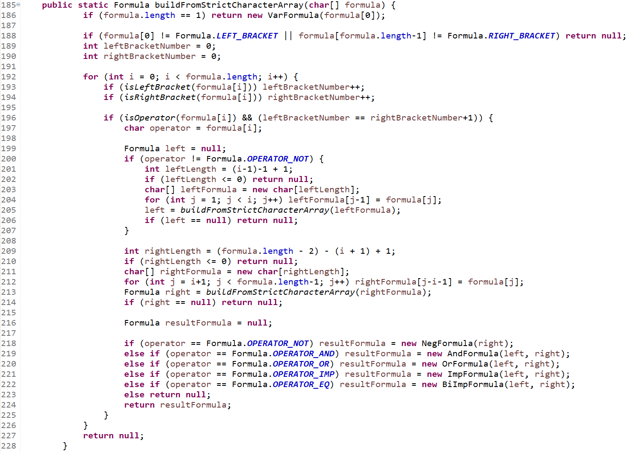
命题逻辑公式语法分析
严格语法形式公式串简单扫描算法的实现
第192行到226行的循环计数字符数组中左右圆括号的数目
如果发现一个位置是运算符，且左圆括号数等于右圆括号数加1，则在第196行到225行的if语句中，将整个字符数组分成两个部分（如果是否定运算符则只有一个部分），分别递归调用这个方法本身处理这两个部分，得到左右子公式
最后根据这个位置的运算符构建相应的类Formula的子类对象。
如果在分析过程中没有碰到预期字符，则返回null表示所给的字符串不符合语法。
我们的教材给出了算法描述，根据该描述容易理解这一段代码
数理逻辑
第二讲 命题逻辑公式的语法
2023年1月 37/43

Slide 38
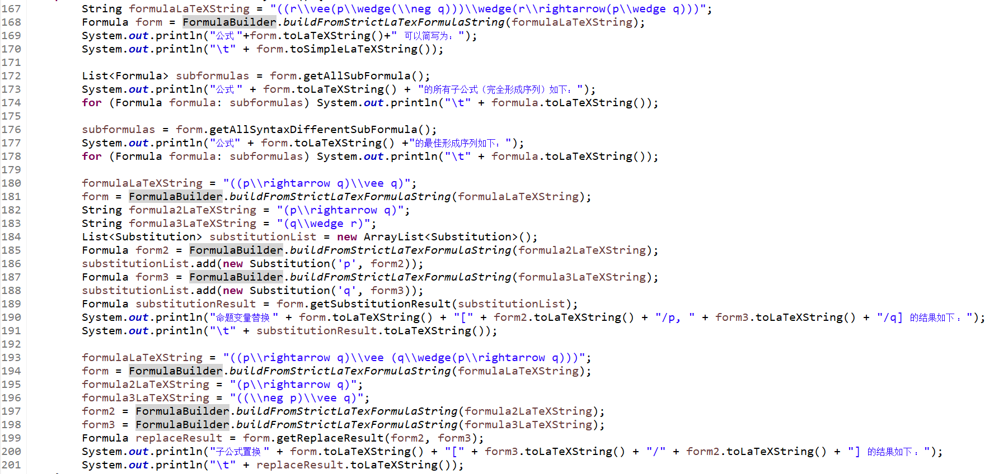
命题逻辑公式语法分析
类FormulaBuilder和类Formula的方法使用演示
这里的展示都以严格形式的LaTeX串作为输入
方法toLaTeXString()将公式输出为严格形式的LaTeX串
方法toSimpleLaTeXString()将公式输出为简写形式的LaTeX串
数理逻辑
第二讲 命题逻辑公式的语法
2023年1月 38/43

Slide 39
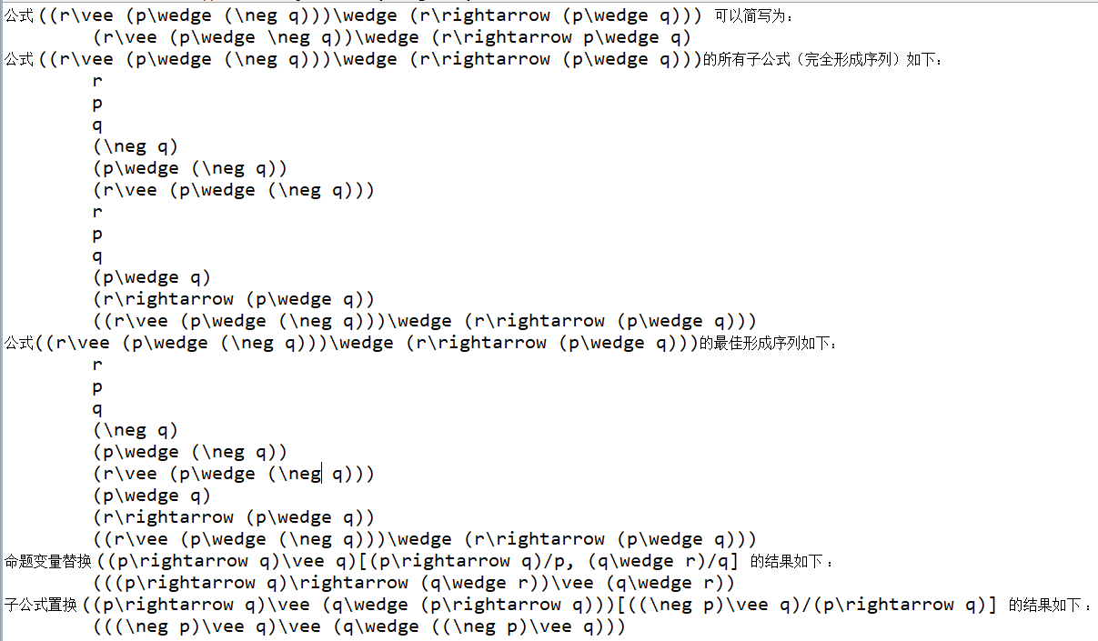
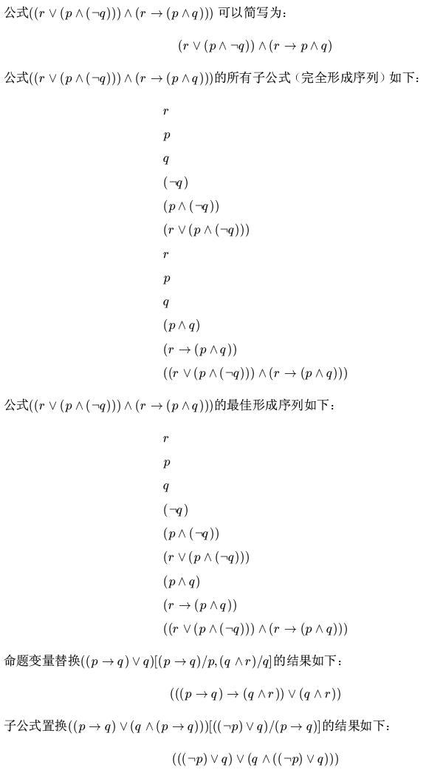
命题逻辑公式语法分析
类FormulaBuilder和类Formula的方法运行结果
拷贝到LaTeX软件并稍加编辑后的效果
数理逻辑
第二讲 命题逻辑公式的语法
2023年1月 39/43

Slide 40
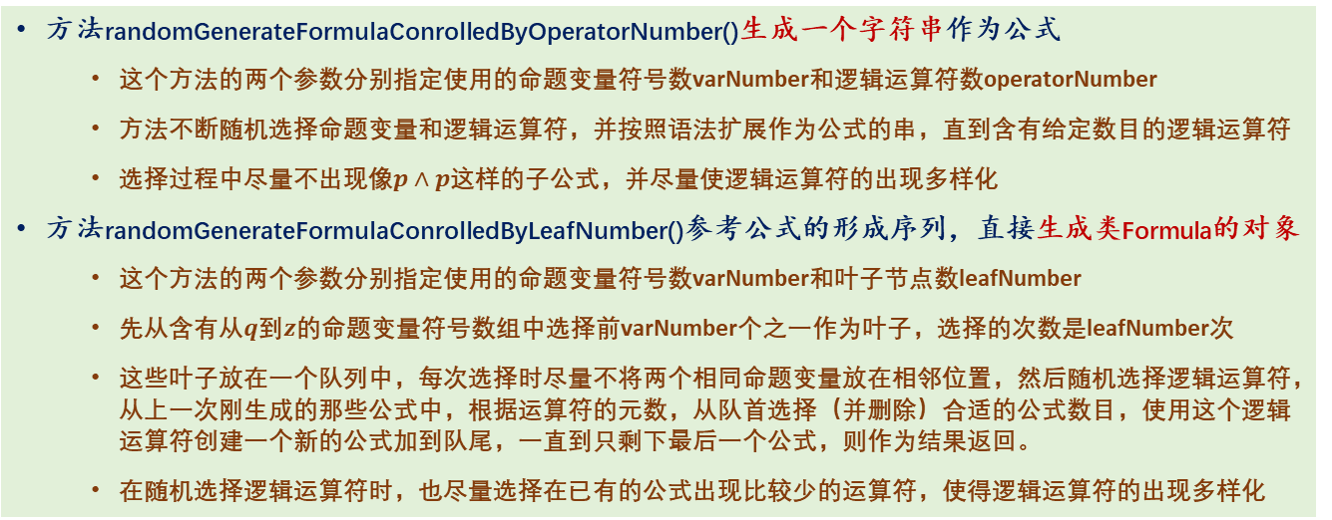
命题逻辑公式语法分析
命题逻辑公式的随机生成
类FormulaBuilder还提供方法用于随机生成命题逻辑公式
随机生成的公式可作为练习、考试试题用
方法randomGenerateFormulaConrolledByOperatorNumber()生成一个字符串作为公式
这个方法的两个参数分别指定使用的命题变量符号数varNumber和逻辑运算符数operatorNumber
方法不断随机选择命题变量和逻辑运算符，并按照语法扩展作为公式的串，直到含有给定数目的逻辑运算符
选择过程中尽量不出现像$p∧p$这样的子公式，并尽量使逻辑运算符的出现多样化
方法randomGenerateFormulaConrolledByLeafNumber()参考公式的形成序列，直接生成类Formula的对象
这个方法的两个参数分别指定使用的命题变量符号数varNumber和叶子节点数leafNumber
先从含有从$q$到$z$的命题变量符号数组中选择前varNumber个之一作为叶子，选择的次数是leafNumber次
这些叶子放在一个队列中，每次选择时尽量不将两个相同命题变量放在相邻位置，然后随机选择逻辑运算符，从上一次刚生成的那些公式中，根据运算符的元数，从队首选择（并删除）合适的公式数目，使用这个逻辑运算符创建一个新的公式加到队尾，一直到只剩下最后一个公式，则作为结果返回。
在随机选择逻辑运算符时，也尽量选择在已有的公式出现比较少的运算符，使得逻辑运算符的出现多样化
数理逻辑
第二讲 命题逻辑公式的语法
2023年1月 40/43

Slide 41
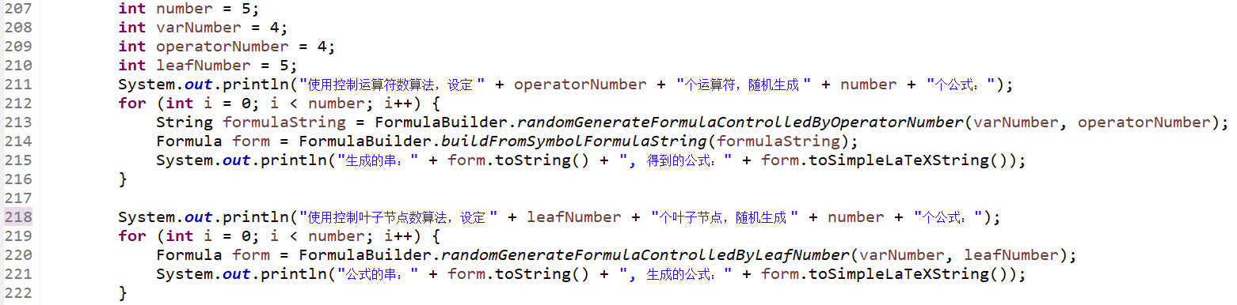
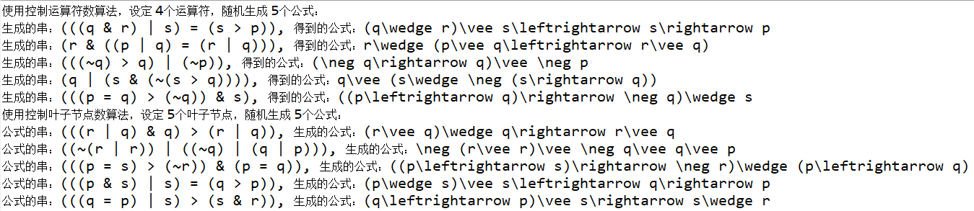
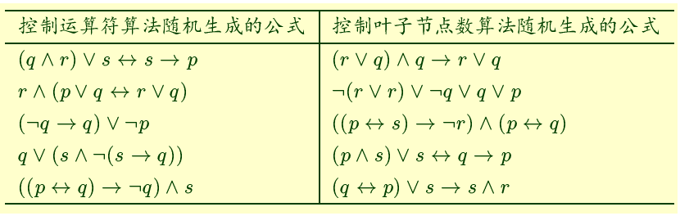
命题逻辑公式语法分析
命题逻辑公式随机生成演示
数理逻辑
第二讲 命题逻辑公式的语法
2023年1月 41/43

Slide 42
总结
总结
命题逻辑公式的语法定义与分析
命题逻辑公式语法的归纳定义给出了构造和分析公式的算法
要熟悉公式的抽象语法树、子公式等概念，并了解公式的形成序列、命题变量替换、子公式置换等概念的严格定义
知道实现命题逻辑公式语法分析的方法，理解归纳定义的函数的递归实现方式
学习这一部分的目标
熟悉公式语法的归纳定义，在此基础上了解其他相关概念的归纳定义
理解命题逻辑公式语法的面向对象建模，并能对程序的功能进行扩展
数理逻辑
第二讲 命题逻辑公式的语法
2023年1月 2/43

Slide 43



作业
作业
练习2.6为选做题
数理逻辑
第二讲 命题逻辑公式的语法
2023年1月 43/43

Slide 44
谢谢大家！
有什么问题和建议请及时反馈给老师！
数理逻辑
第二讲 命题逻辑公式的语法
2023年1月

